Slide 1

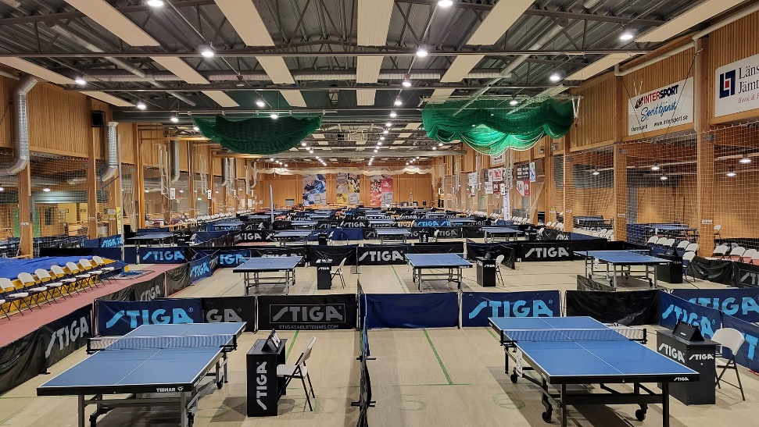
VÄLKOMMEN TILL ÅS MASTERS
18-19 Januari 2025
JÄMTKRAFTHALLEN

Slide 2

Ås Masters 2025
14:e upplagan
Välkomna!
Vi hoppas på många som vill fajtas om fina priser och testa en ”annorlunda” tävling som ger många möjligheter till jämna matcher.
Ås Masters spelas 18-19 JANUARI 2025 i Jämtkrafthallen i Ås.
Sanktionerad av SBTF som Nationell tävling.
Tävlingsbord; Tibhar,
Tävlingsboll: Stiga Perform 40+.
Spelarna dömer själva i poolspelet.
Startbegränsningar
En klass / pass.
Priser
Prispengar i DS / HS
Övriga klasser så är det pokaler, medaljer eller nyttopriser.
Tävlingsform och lottning
Samtliga matcher spelas i bäst av 5 set förutom 2 manna Davis som spelas i bäst av tre set, se sidan 3.
Anmälan
OBS!! Anmälan arrangören tillhanda senast Tisdag 7 januari 2025 på e-post aspingis@gmail.com
Använd upprättad anmälnings-blankett.
Endast klubbgemensam anmälan.
Pojkar/Flickor får naturligtvis anmäla sig till D/H klasser
PM och deltagar-listor går att läsa på Ås IF:s hemsida, www.pingis.asif.se ca 8 dagar innan tävling.
Måltider; Förbeställd lunch: korvstroganoff lördag, pastagratäng söndag som serveras i hallen för 100 kr/person.
Måltider beställs klubbvis till molsson79@yahoo.se
I hallen finns dessutom enklare förtäring såsom korv med bröd, toast, mackor, fikabröd, frukt och dryck.
Boende; Vi kan även erbjuda sovplatser på hårt underlag i Ås Skola, kostnad 175/natt/person med frukost, ~200 m från hallen.
Boende bokas i samband med anmälan till tävlingen.
Boende och förbeställd lunch faktureras klubbarna tillsammans med anmälningsavgifterna
Tävlingsklasser & Anmälningsavgifter; förklaring klasserna på nästa sida
Pass 1 Lördag fm |  |  |  | Pass 1 Söndag fm
Klass ”Hen”-Rankingklasser med ca 16 st i varje klass. | Form Pool med A och B slutspel | Avgift 180 kr |  | ”Hon eller Han”-Rankingklasser med ca 16 st i varje klass. | Form Pool med A och B slutspel | Avgift 180 kr
Pass 2 Lördag em/kv |  |  |  | Pass 2 Söndag lu/em
2 Manna Davis Delas in i klasser utifrån ranking. | Pool/Cup slutspel | 280 kr Per/par |  | DS och HS D3/H3 D5/H5 H7 Max 400 poäng Pensionärklass | Cup Cup Cup Cup Pool/Cup Pool/Cup | 260 kr 140 kr 140 kr 140 kr 180 kr 50 kr
Priser:
HS - 1 000 kr till 1:an, 500 till 2:an, vid minst 8 spelare. Vid 16 spelare även 200 kr till 3::e och 4:e placering.
DS - 1000 kr till 1:an, 500 till 2:an vid minst 8 spelare. Vid 16 spelare även 200 kr till 3:e och 4:e placering.
Klass
D3 ( <1250p)
H3 ( <1750p)
D5( < 750p)
H5( <1250p)
H7( < 750p)
Upplysningar: aspingis@gmail.com
Mikael Wassdahl 070 395 74 72
Conny Gradin 070 527 56 78

Slide 3




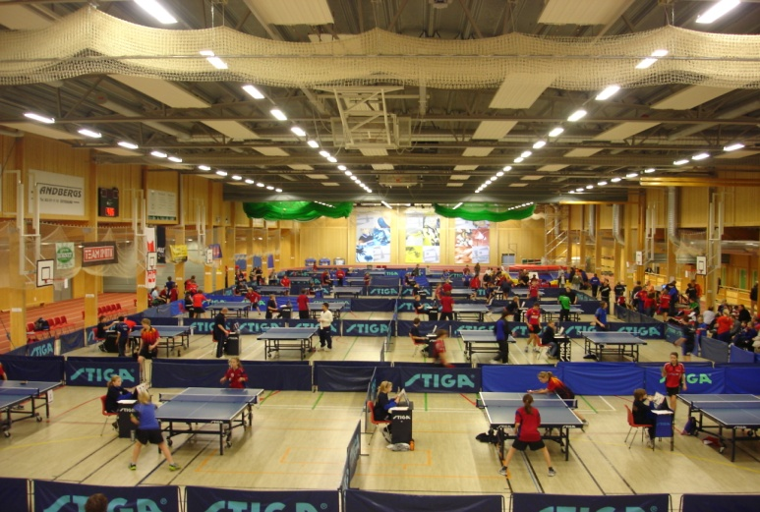













14:e upplagan
Så här ska Ni tolka de olika klasserna!
”Hen”
Det är en öppen klass för såväl unga som gamla, flicka eller pojke eller herre/dam.
Indelning ca 16 spelare/rankingklass. Indelning i rankingordning.
”2 Manna Davis”
Två personer bildar ett lag. Spelarnas sammanlagda dataranking avgör inplaceringen i resp. klass.
OBS! Matcher i lagtävlingen är ej rankinggrundande.
Först 2 singlar därefter 1 dubbel och sedan avslutning med 2 singlar.
Först till 3 vunna matcher.
Matcherna spelas i bäst av 3 set.
Klassen spelas som Pool eller Cup beroende på antal anmälda lag.
Detta anges i PM inför tävlingen.
”Han eller Hon rankingklass”
Indelning i Han eller Hon utgående från ranking.
Inplacering i klass sker utifrån den dataranking man har första måndagen i januari 2025.
”H3/D3, H5/D5, H7”
Traditionell klassindelning.
Ås IF Pingis vill passa på att sända ett stort TACK till våra sponsorer.

Slide 4
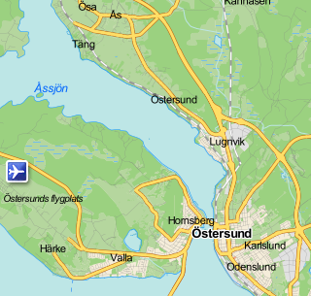
Hur hittar jag till tävlingen?
14:e upplagan
Jämtkrafthallen i Ås – Åsvägen 1
Åre
E 14
Notes:
4

